Slide 1
NCS능력단위평가 결과물제출
능력단위명 | UI/UX 콘셉트 기획
성 명 | 박다예
제출일자 | 2021-09-13
안양이젠아카데미컴퓨터학원

Slide 2
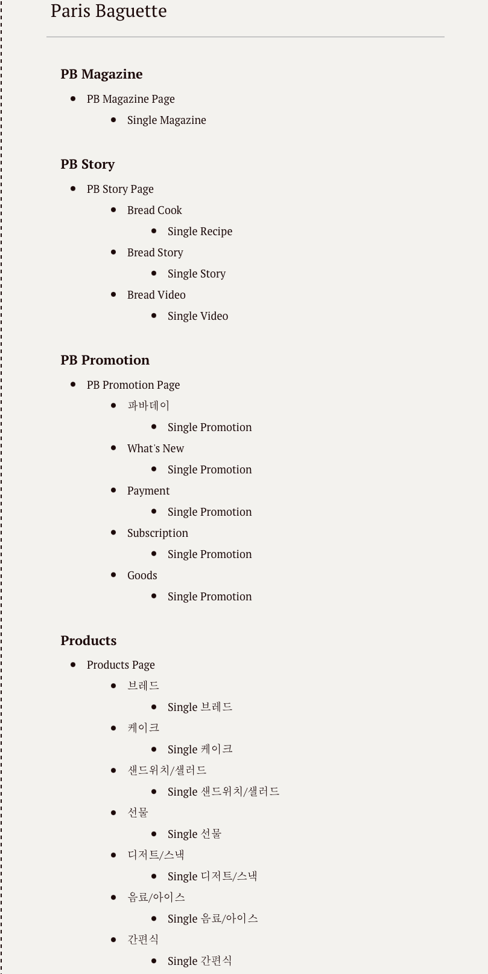
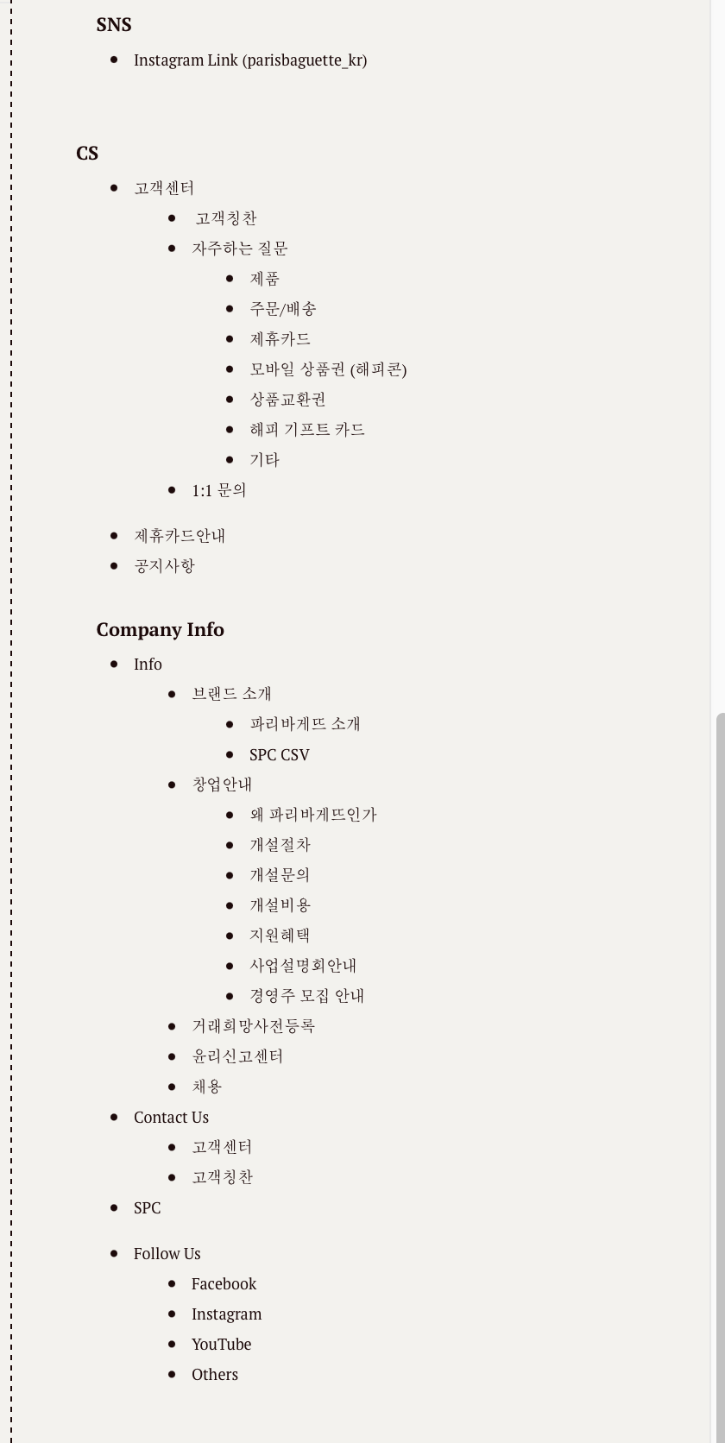
1. 웹페이지 구조 (사이트 전체 페이지 구성) – 기존 사이트 각 페이지 구성내용
01-1 Information Architecture
사이트 구성에 따른 전체 페이지 정보구조 설계 ( 20페이지 이상 구성 )

Slide 3
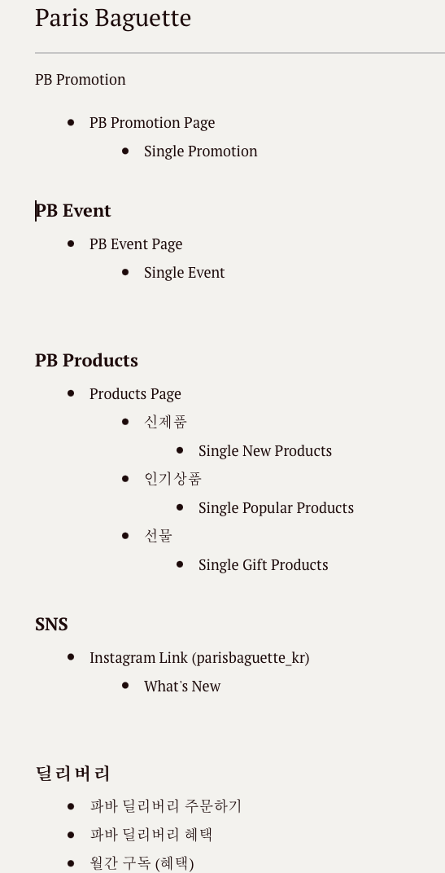
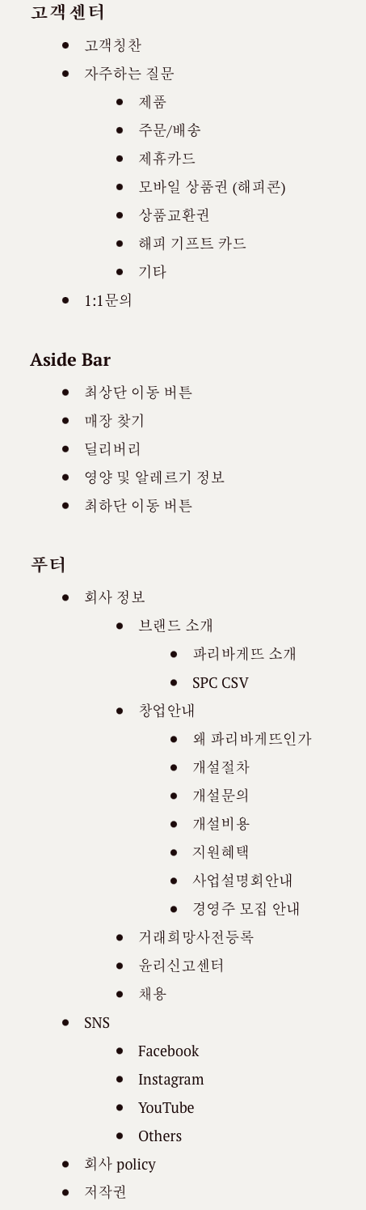
2. 웹페이지 구조 (사이트 전체 페이지 구성) – 변경 각 페이지 구성내용
02-1 Information Architecture
사이트 구성에 따른 전체 페이지 정보구조 설계 ( 20페이지 이상 구성 )

Slide 4
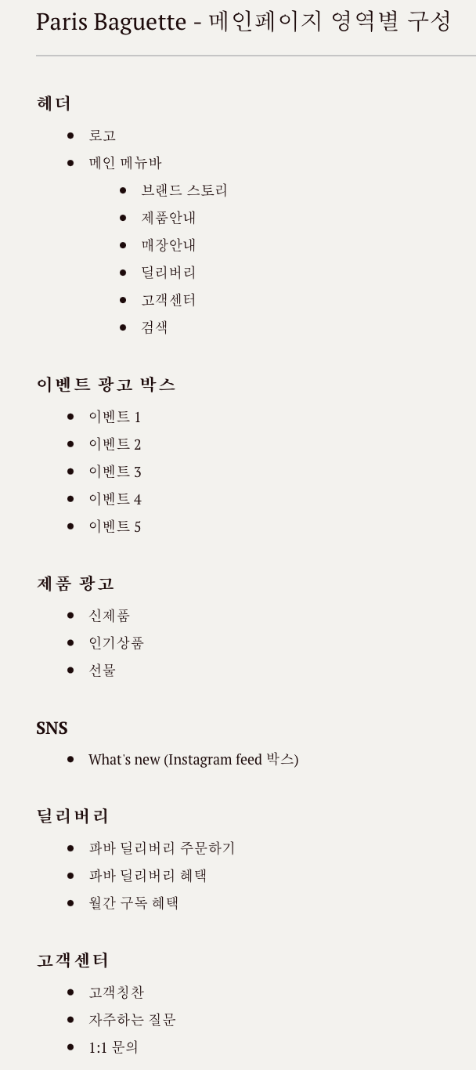
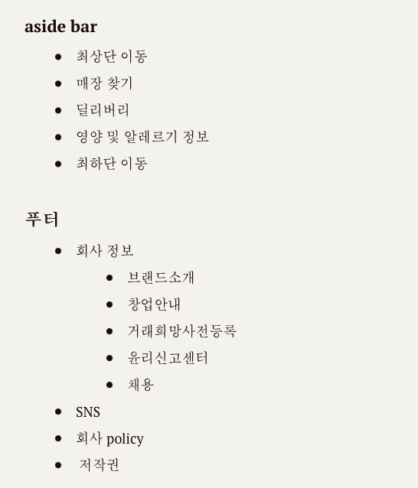
3. 웹페이지 구조 (메인 페이지내 영역별 구성) - 수정내용
03-1 메인 페이지 구조화 처리
페이지 구성에 따른 레이아웃 구성을 위한 구조 정리
페이지명 : 메인 페이지

Slide 5
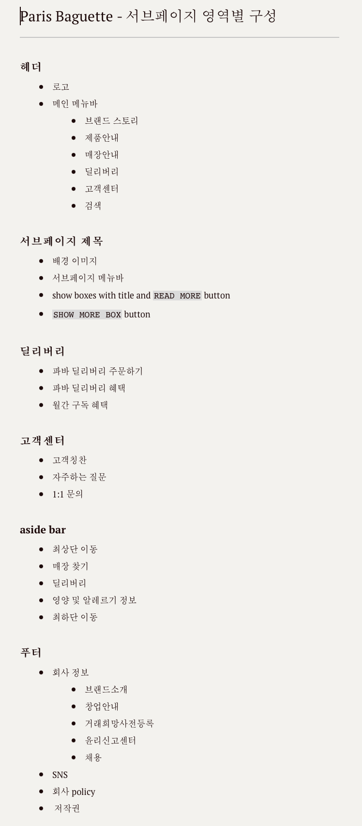
3. 웹페이지 구조 (서브 페이지 구성)
03-2 서브페이지 구조화 처리
페이지 구성에 따른 레이아웃 구성을 위한 구조 정리 2
페이지명 : 서브페이지 (통용)

